Slide 1
تقرير عن السلسلة الزمنية
السلسلة الزمنية هي مجموعة القيم التى تأخذها ظاهرة ما فى فترات زمنية غالباً ما تكون متساوية ومتعاقبة
( سنه – نصف سنه – ربع سنه – شهر – يوم – ساعة - . . . )
أي أنها علاقة تربط بين متغيرين أحدهما هو الظاهرة المطلوب دراستها والآخر هو الزمن
أي أننا نتتبع سلوك الظاهرة فى أزمنة متعاقبة ويسمى التتبع بقيم الظاهرة خلال أزمنة محددة
بالسلسلة الزمنية
السلسلة الزمنية تحتوى على متغيرين أحدهما هو الزمن المتغير المستقل وسوف نرمز له بالرمز س والاخر هو الظاهرة المتغير التابع وسوف نرمز له بالرمز ص
(
(
(
(
(
(
(
(
(
(
(
(
(
(
(
(
يتم تمثيل السلسلة الزمنية بيانياً بخط منكسر ويسمى بالمنحنى التاريخى للسلسلة الزمنية
يتم تمثيل الزمن على المحور الافقى و الظاهرة على المحور الرأسى

Slide 2
ارتباط السلسلة الزمنية بالحياة العملية
الهدف من الدراسة الإحصائية للسلسة الزمنية
هو اكتشاف التغيرات التي تطرأ علي قيم الظاهرة من زيادة أو نقصان في زمن محدد وتسمي هذه التغيرات التي تؤثر علي السلسلة الزمنية سواء كانت مجتمعة أم منفردة بعناصر السلسلة الزمنية
وللتوضيح أكثر سيتم دراسة مسأل في هذا التقرير كالتالي :

Slide 3
يبين الجدول التالي عدد التلاميذ المسجلين في مدرسة ابتدائية من سنة 1999إلي سنة 2005
س | 1999 | 2000 | 2001 | 2002 | 2003 | 2004 | 2005
ص | 350 | 380 | 420 | 450 | 500 | 560 | 600
ص
مثل بيانيا السلسلة الزمنية للبيانات الموجودة في الجدول أعلاه
1
600
550
بين الاتجاه العام
2
500
1
الحل
450
عدد التلاميذ
400
نلاحظ أن عدد التلاميذ في ازدياد مع الزمن
2
350
س
2000
2001
2002
2003
2004
2005
2006
2007
2008
الزمن بالسنوات

Slide 4
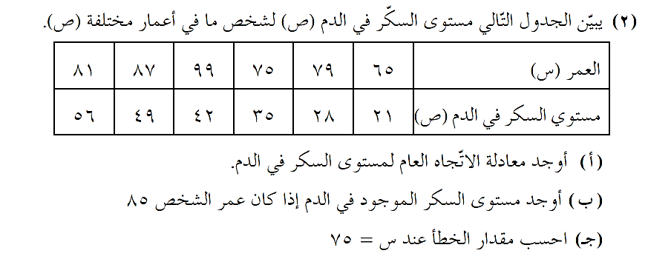
العمر | س | ص | س ص | س²
65 | 0 | 21 | 0 | 0
75 | 10 | 35 | 350 | 100
79 | 14 | 28 | 392 | 196
81 | 16 | 56 | 896 | 256
87 | 22 | 49 | 1078 | 484
99 | 34 | 42 | 1008 | 25
المجموع | 86 | 231 | 3724 | 55

Slide 5
6( 3724) –(96) ( 231)
6( 2192) – ( 96)²
0,04
86
6
231
6
16
38,5
37,86
38,5– (0,04) (16)
ص = 37,86+ 0,04 س
عمر الشخص 85 سنة تكون س = 20
مستوي السكر ص = 37,86 + 0,04(20 ) = 38,66
عند سنة 75 تكون س = 10
ص₁₀ = 37,86+0,04 (10 ) = 38,26
3,26
مقدار الخطأ = l35 – 38,26 = l

